Slide 1
Организация дневной занятости граждан пожилого возраста и инвалидов
ДЕПАРТАМЕНТ СОЦИАЛЬНОГО РАЗВИТИЯ
ХАНТЫ-МАНСИЙСКОГО АВТОНОМНОГО ОКРУГА – ЮГРЫ
БЮДЖЕТНОЕ УЧРЕЖДЕНИЕ
ХАНТЫ-МАНСИЙСКОГО АВТОНОМНОГО ОКРУГА – ЮГРЫ
«НИЖНЕВАРТОВСКИЙ ПАНСИОНАТ КРУГЛОСУТОЧНОГО УХОДА»
Шагимуратова Эльвира Талгатовна,
заместитель директора

Slide 2
Важность дневной занятости
Сохранение физического и психического здоровья
Сохранение когнитивных функций
Предотвращение социальной изоляции и одиночества

Slide 3
Принципы организации досуговой деятельности
Принцип доступности
Принцип индивидуализации
Принцип безопасности
Принцип соответствия возрасту

Slide 4
Модели взаимодействия
по объекту
по месту
ЧЕЛОВЕК
учреждения культуры, спорта, образования
государство, общество
волонтерские организации
религиозные организации
ЧЕЛОВЕК
человек
коллектив, группа
волонтер
специалист
родственник
При условии объединения этих моделей в единую систему процесс дневной занятости реализуется эффективно.
В результате чего человек ощущает себя частью общества.

Slide 5
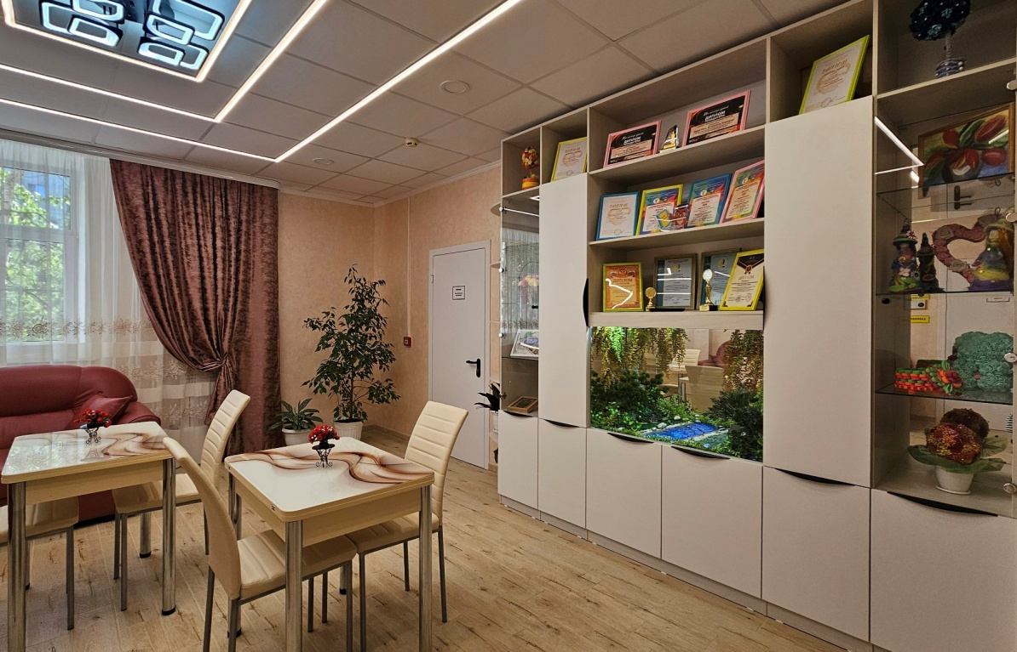
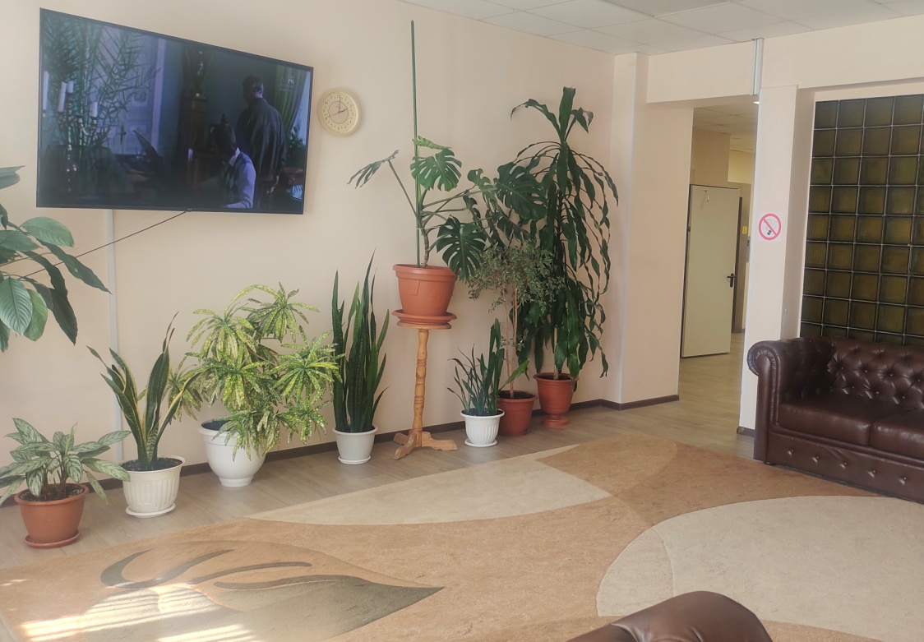
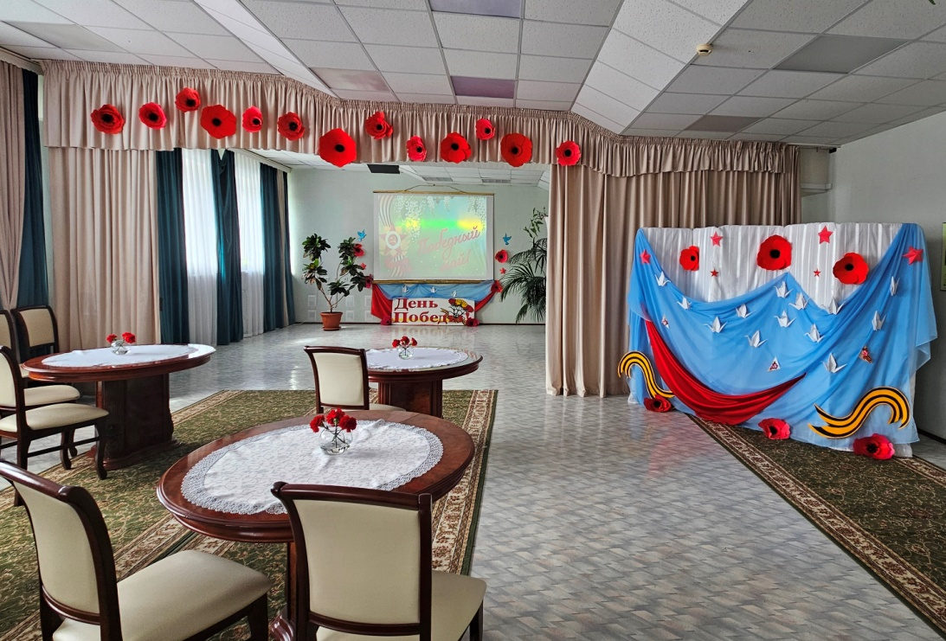
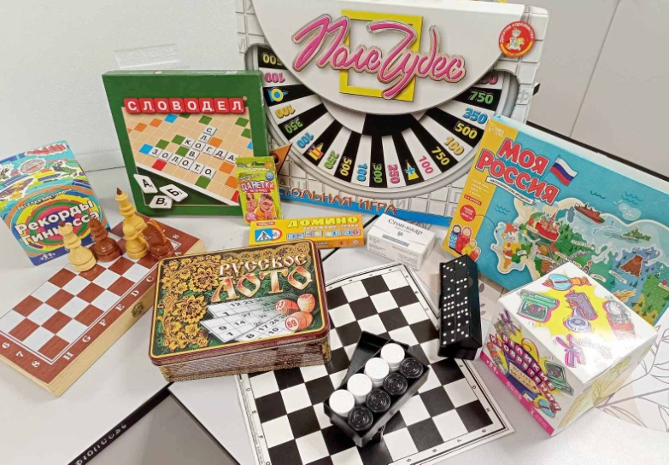
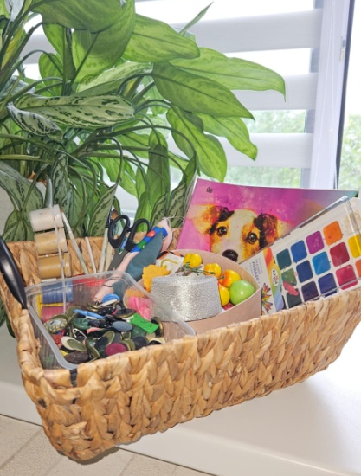
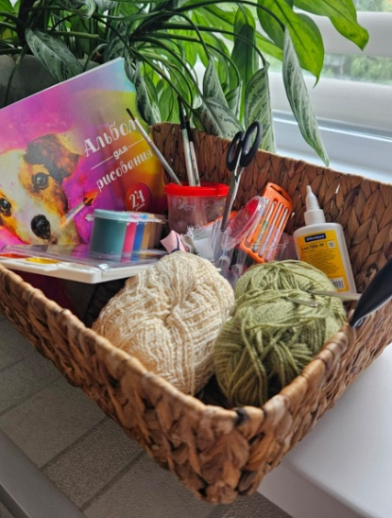
Организация пространства

Slide 6
Этапы эффективной организации дневной занятости
Организационный
проведение оценки психофизического состояния;
составление индивидуального плана по организации досуга.
Практический
реализация мероприятия по направлениям дневной занятости.
Аналитический
анализ предоставленных услуг;
анкетирование и составление биографии;
карты эффективности проведенных мероприятий.
справки по осуществлению динамического контроля;

Slide 7
Организационный этап
Анкетирование, составление биографии

Slide 8
Организационный этап
«Канадская оценка выполнения действий»

Slide 9
Организационный этап
Составление индивидуального плана организации дневной занятости

Slide 10
Практический этап

Slide 11
Практический этап. Информирование о запланированных мероприятиях
Индивидуальное расписание
Афиша
крупного формата
Афиша
на стендах

Slide 12
Практический этап. Направления дневной занятости
Развлечения
Прикладная деятельность
Занятия спортом и двигательной активностью
Приобщение к культурным ценностям
Общественная деятельность

Slide 13
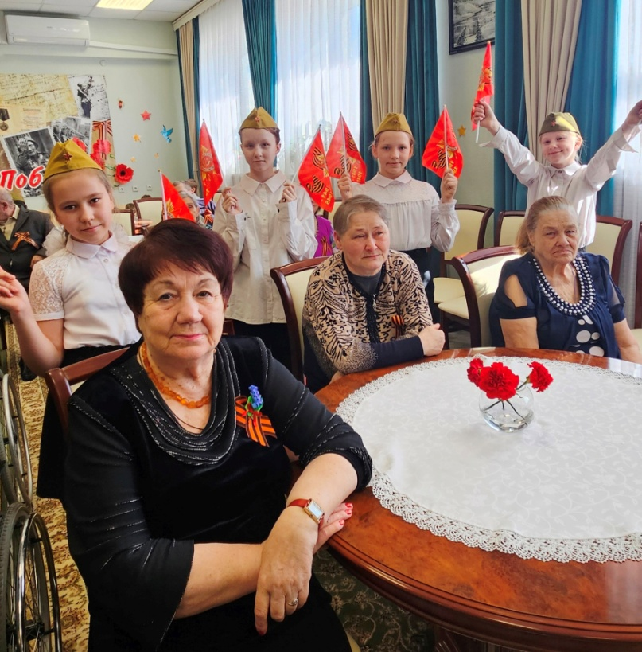
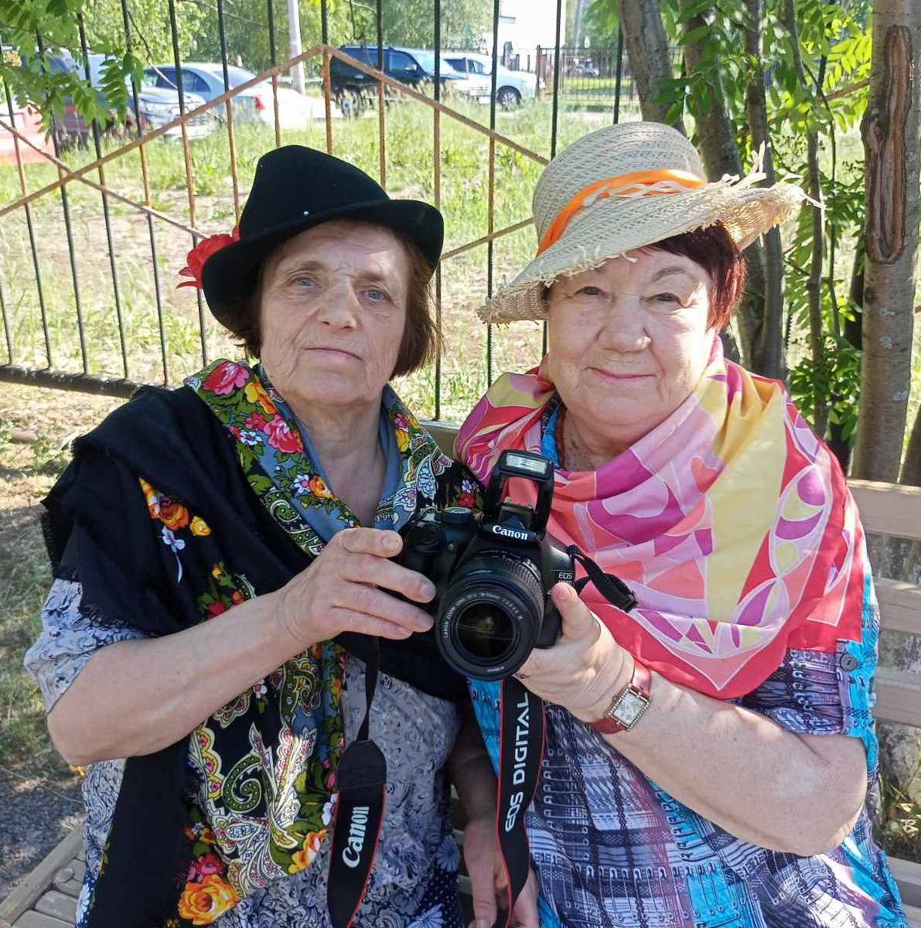
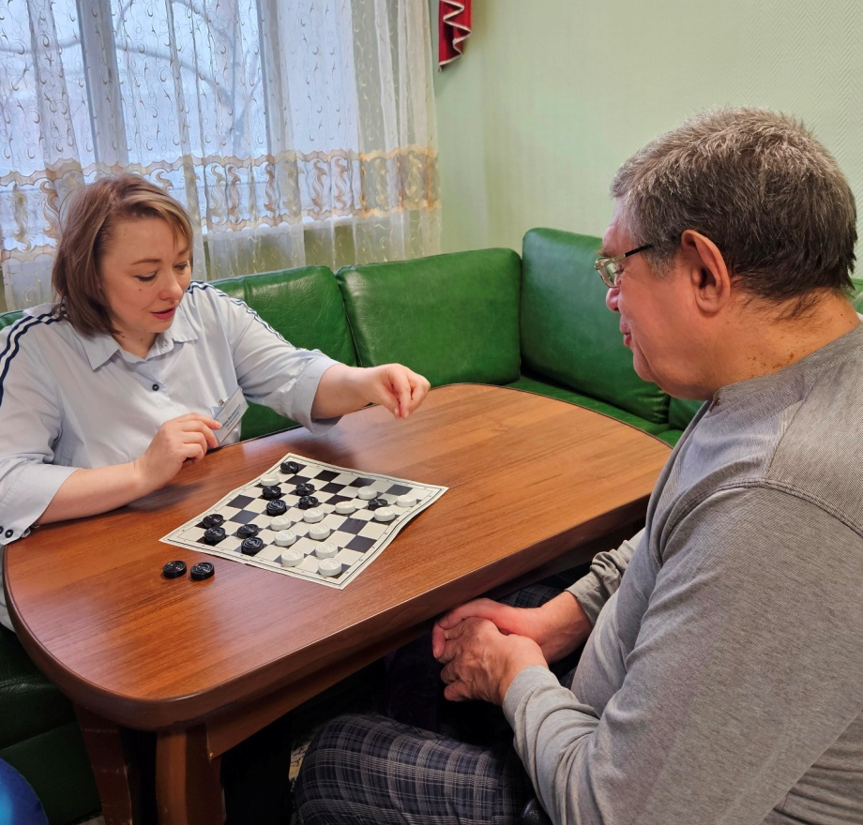
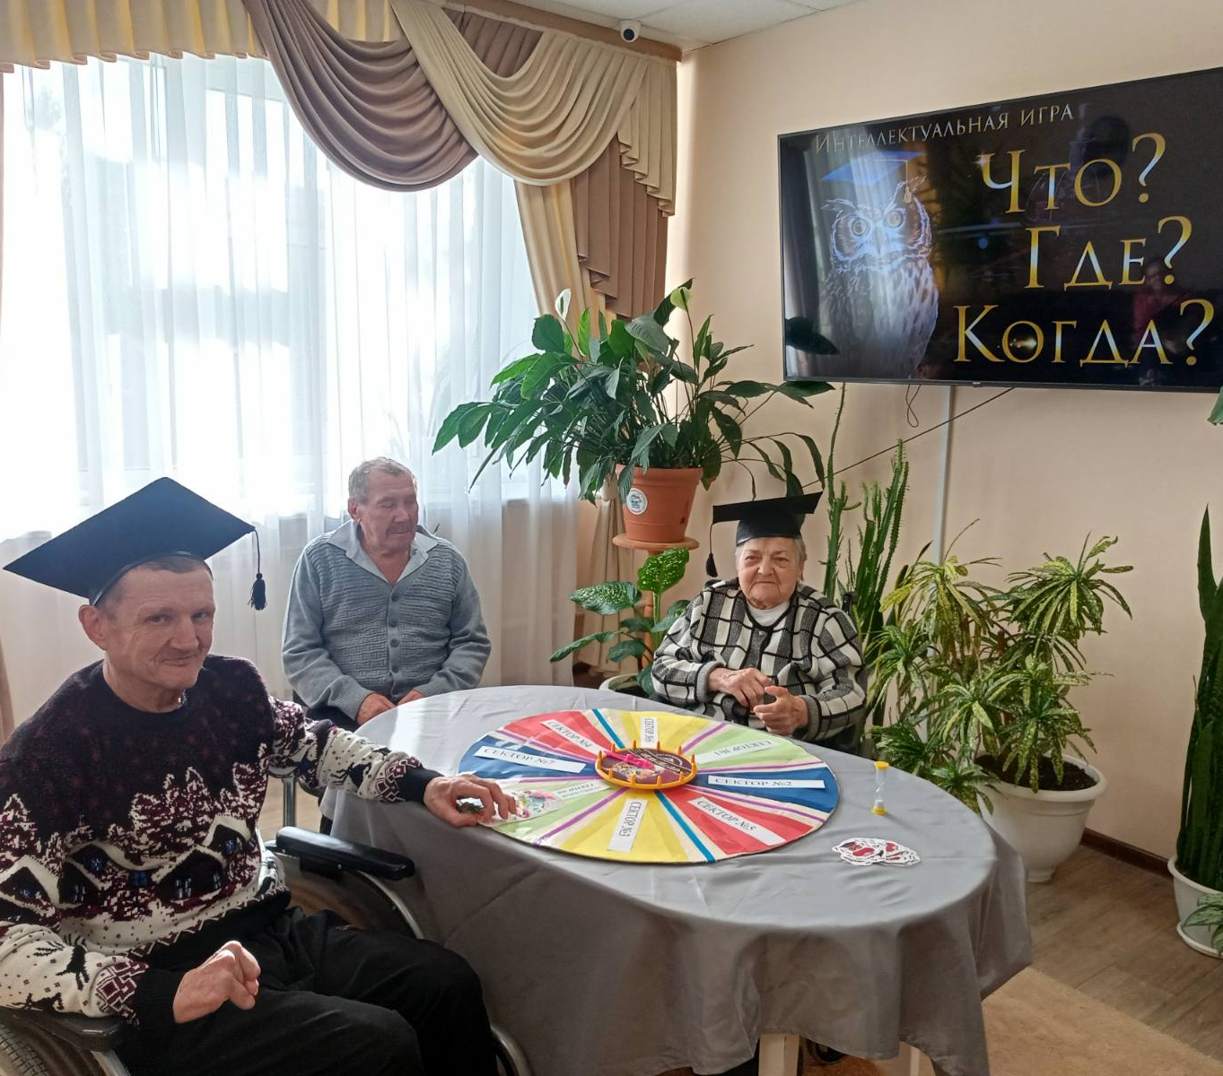
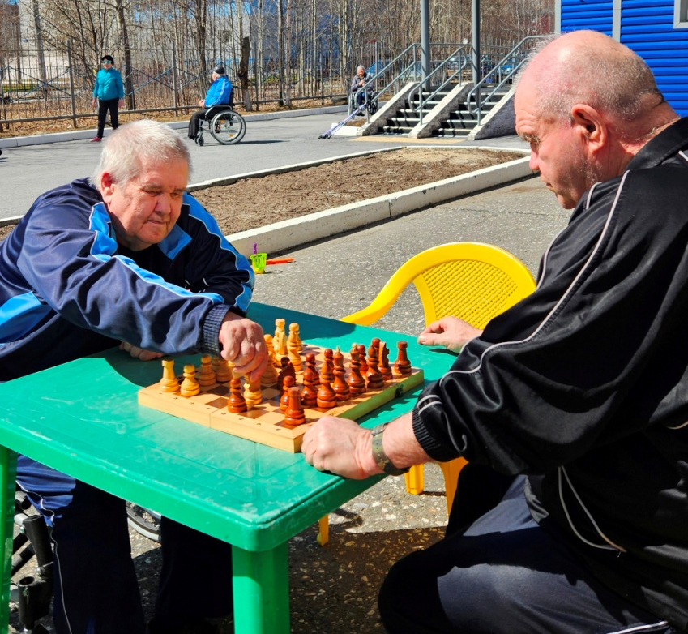
Развлечения

Slide 14
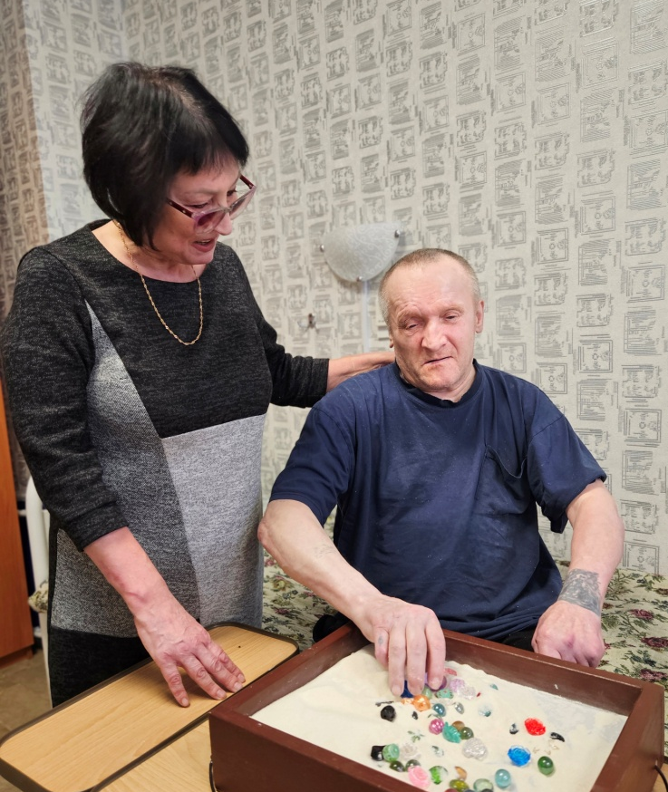
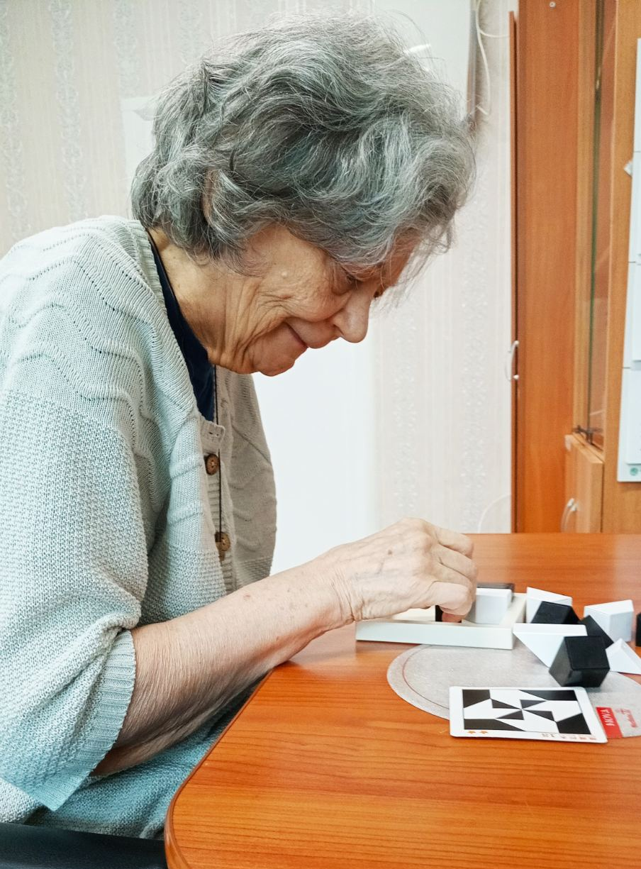
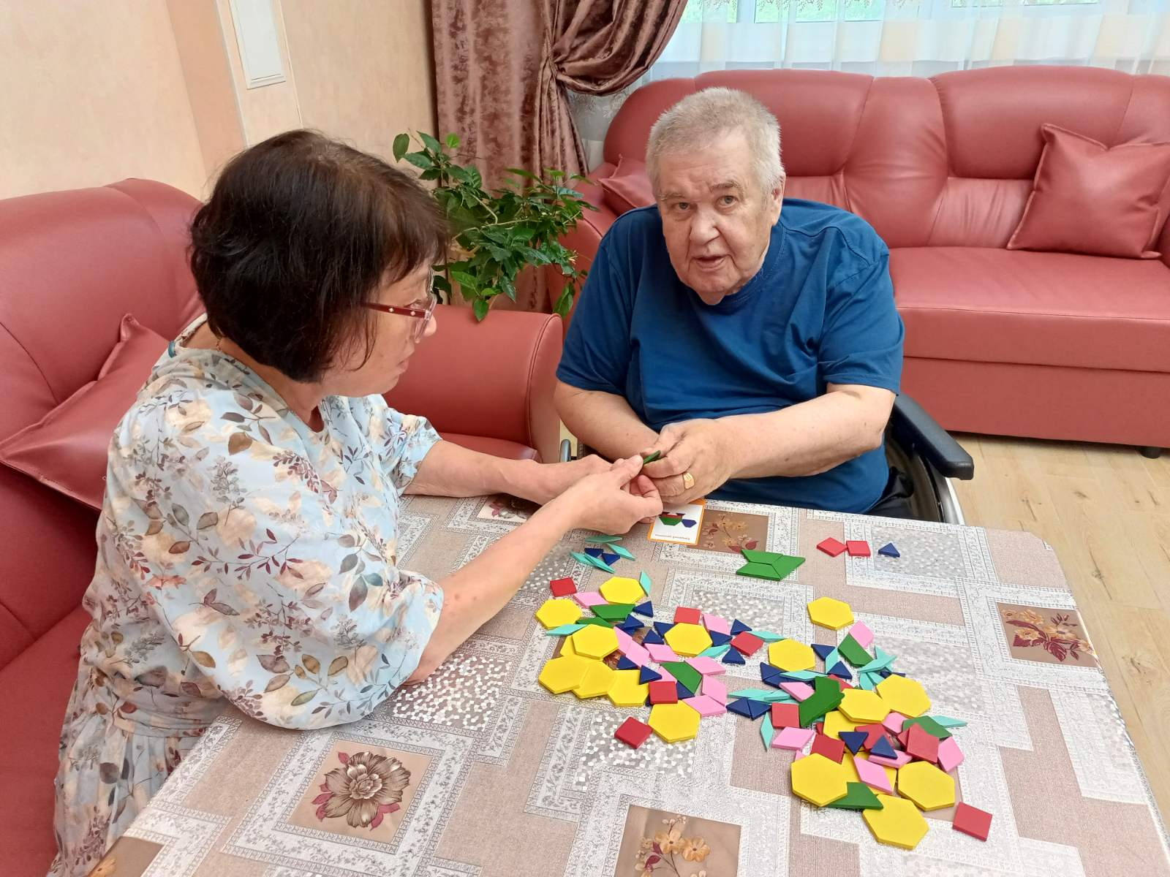
Развлечения

Slide 15
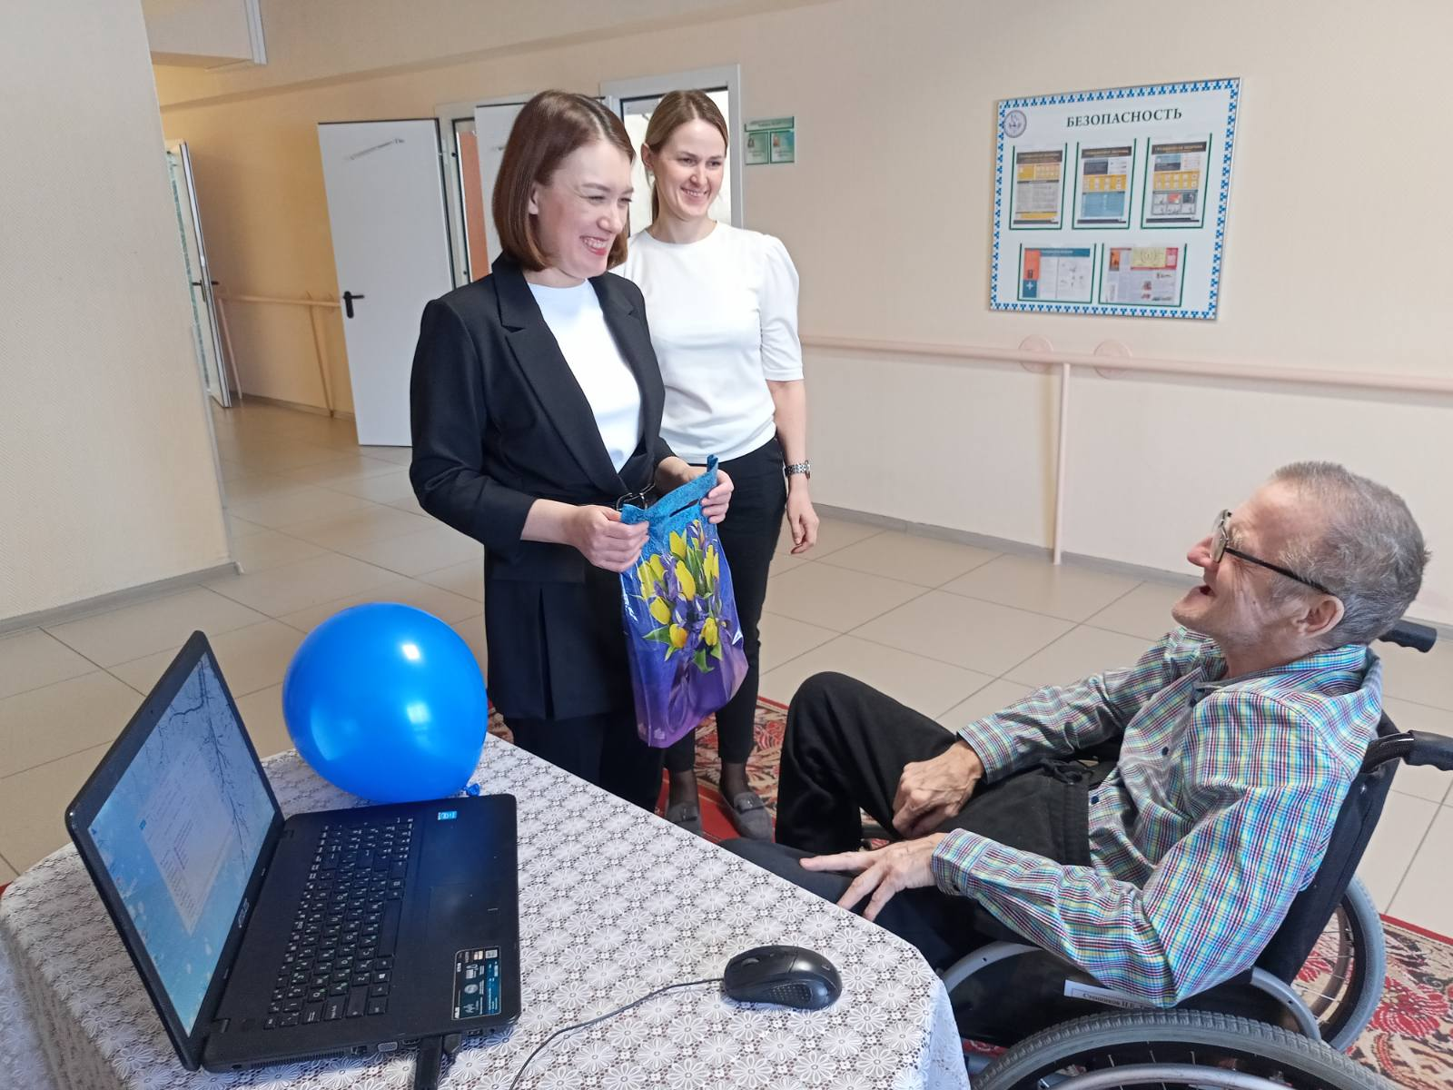
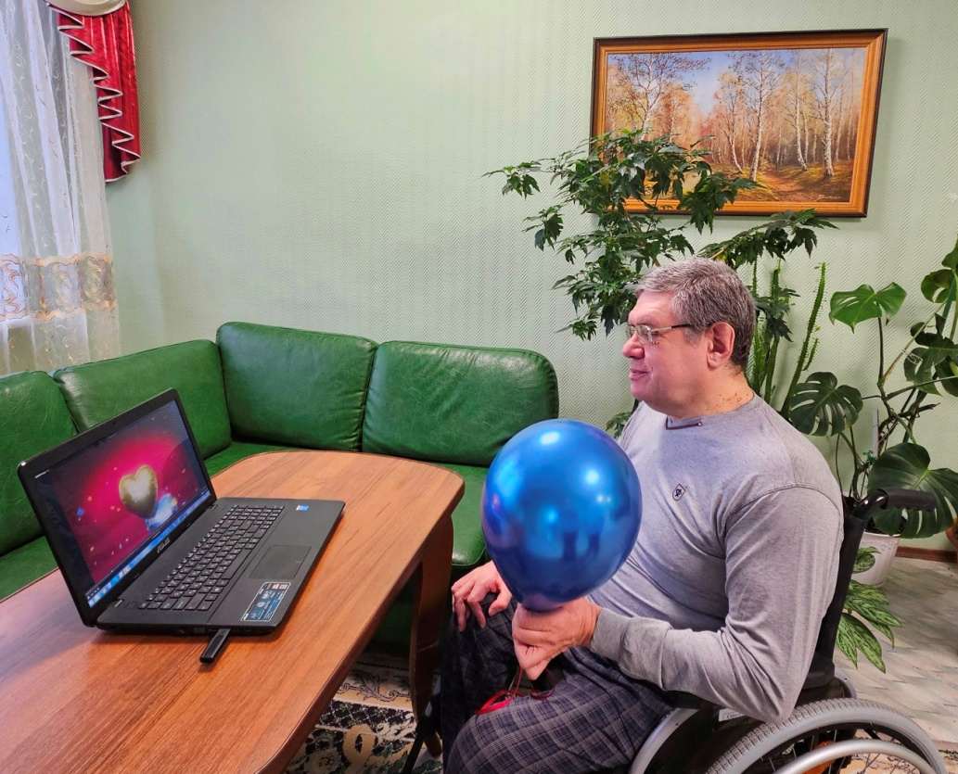
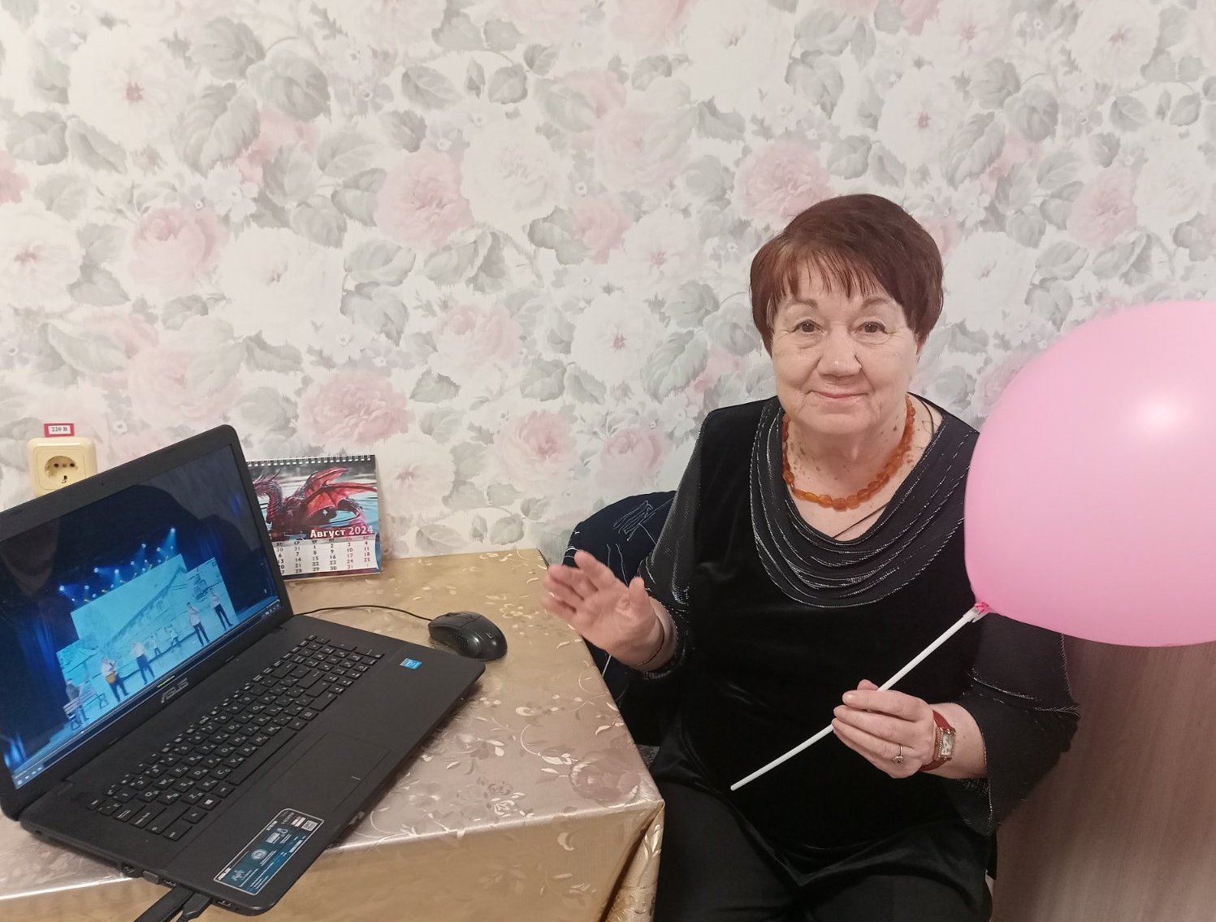
Развлечения

Slide 16
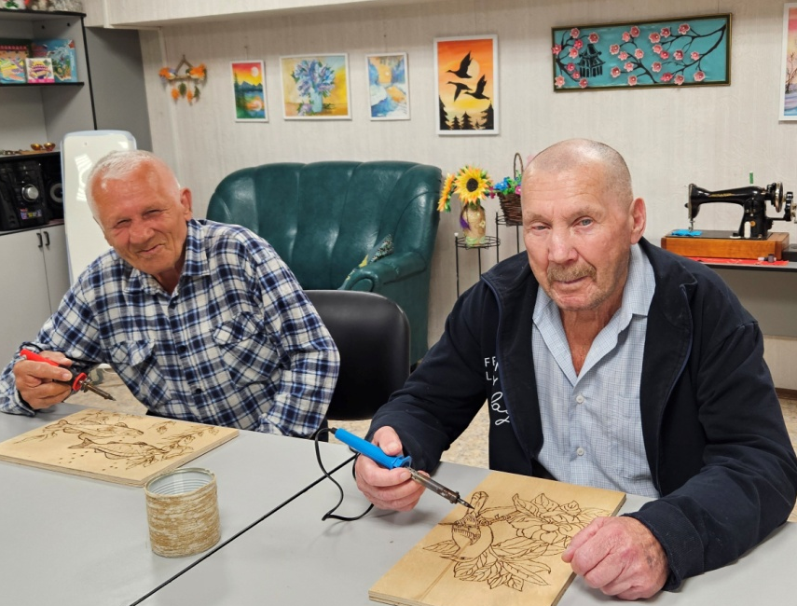
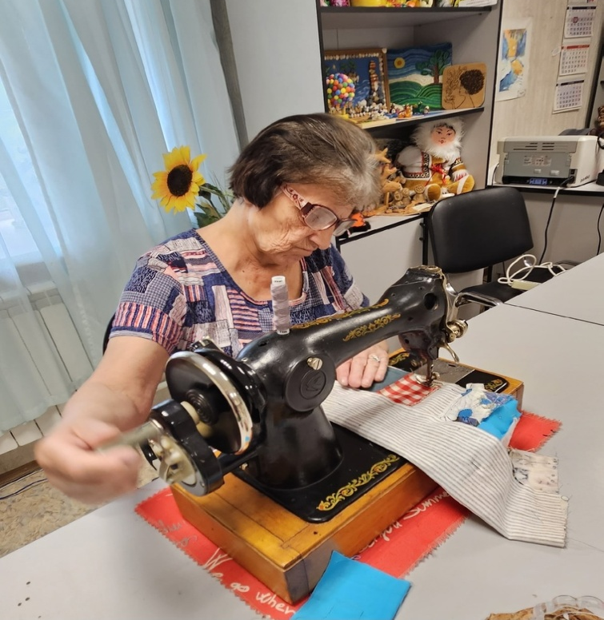
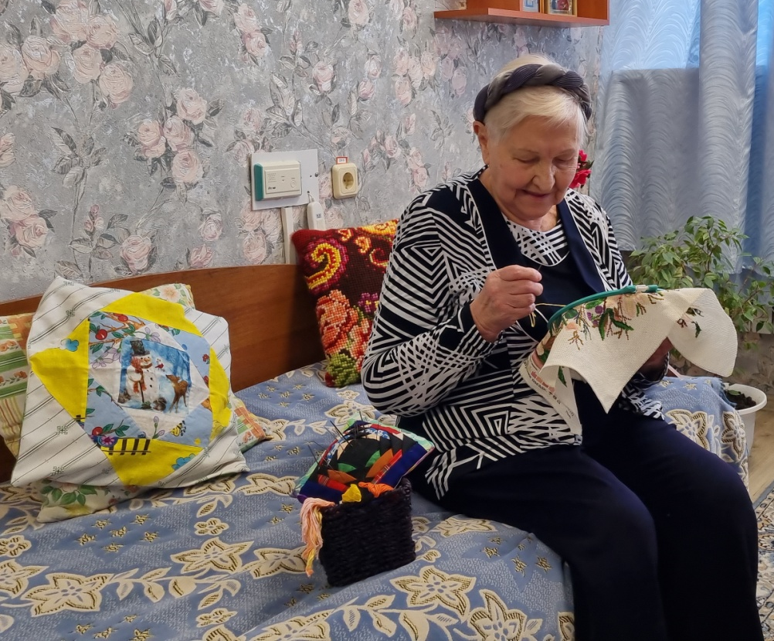
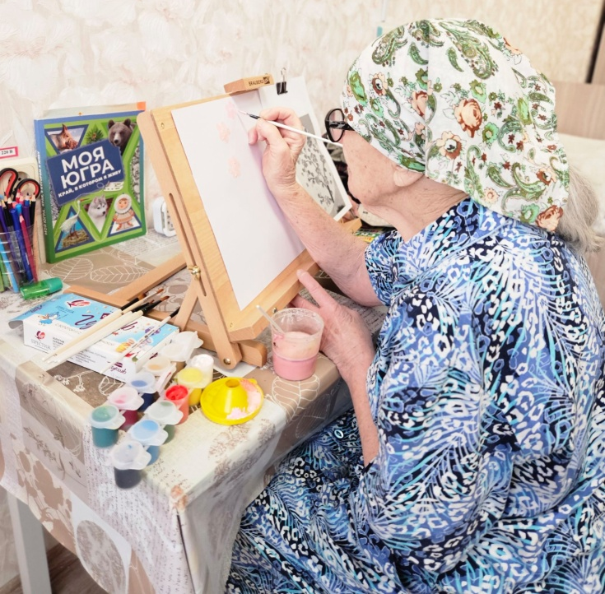
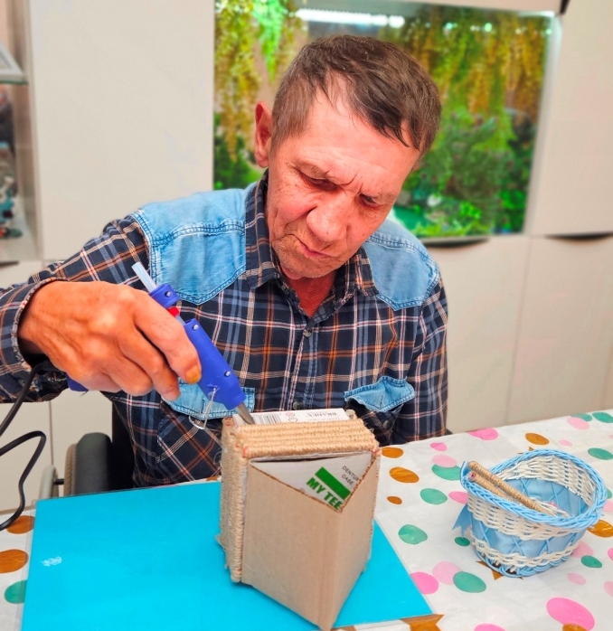
Прикладная деятельность

Slide 17
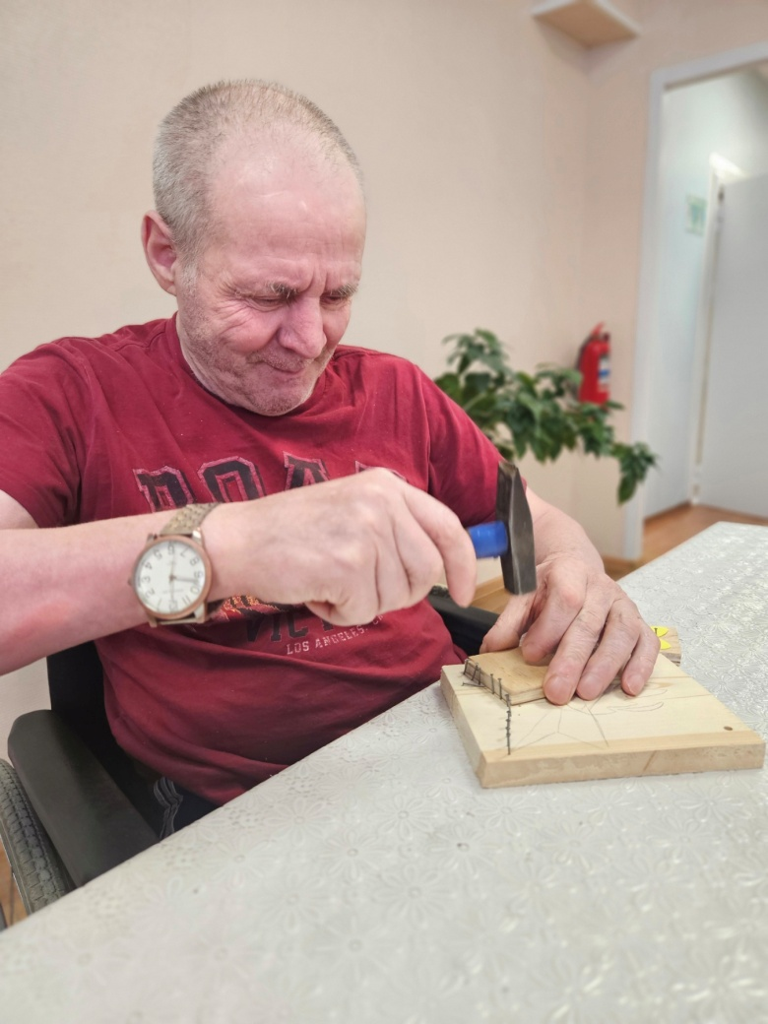
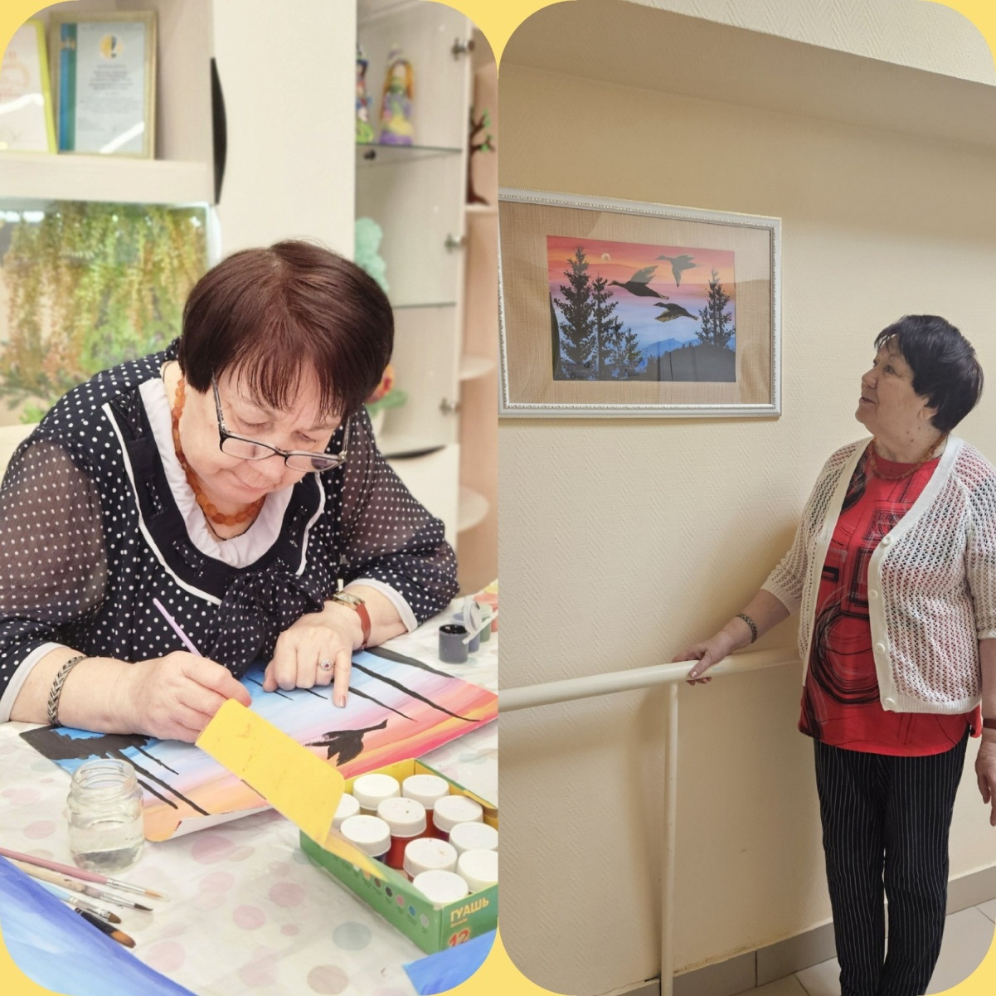
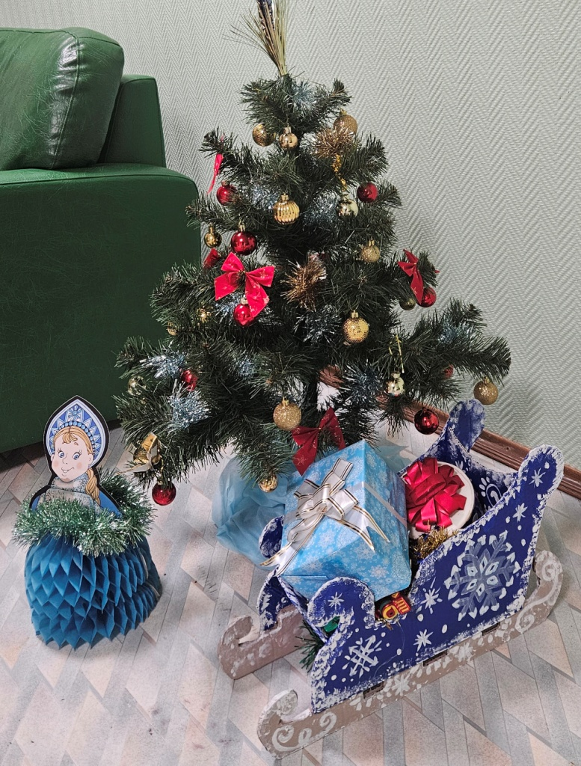
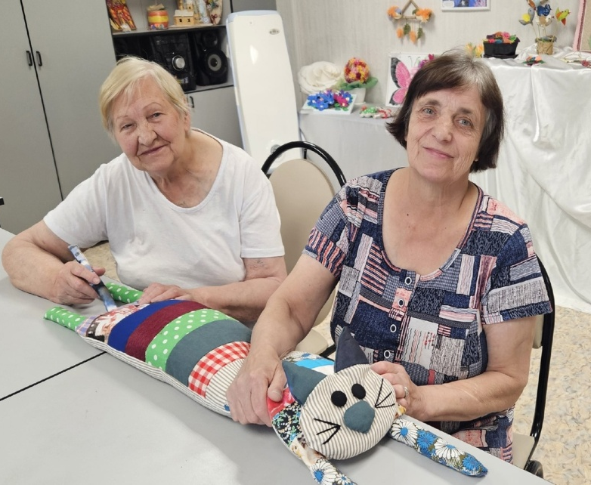
Прикладная деятельность

Slide 18
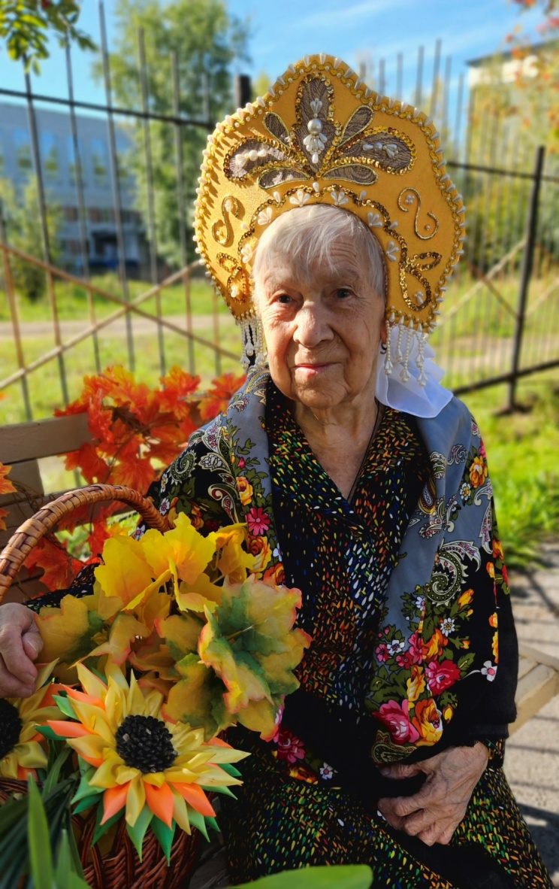
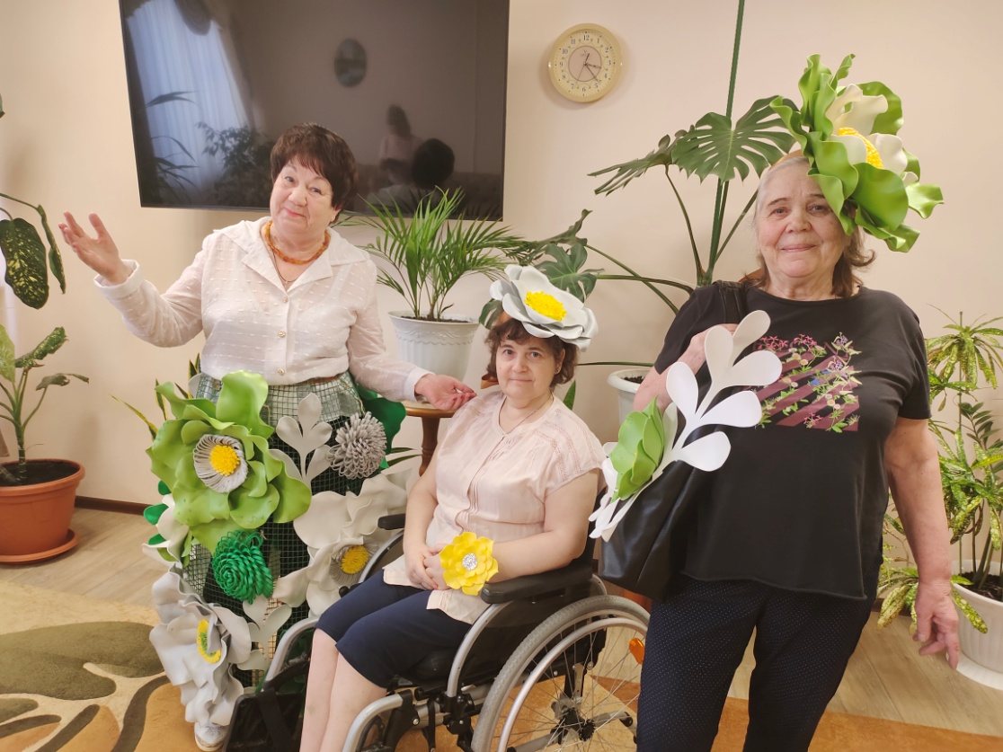
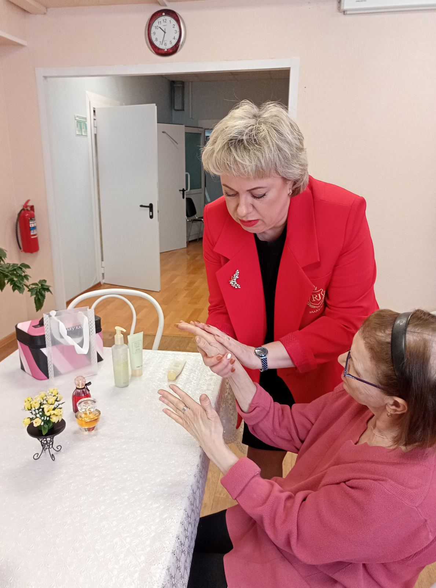
Прикладная деятельность

Slide 19
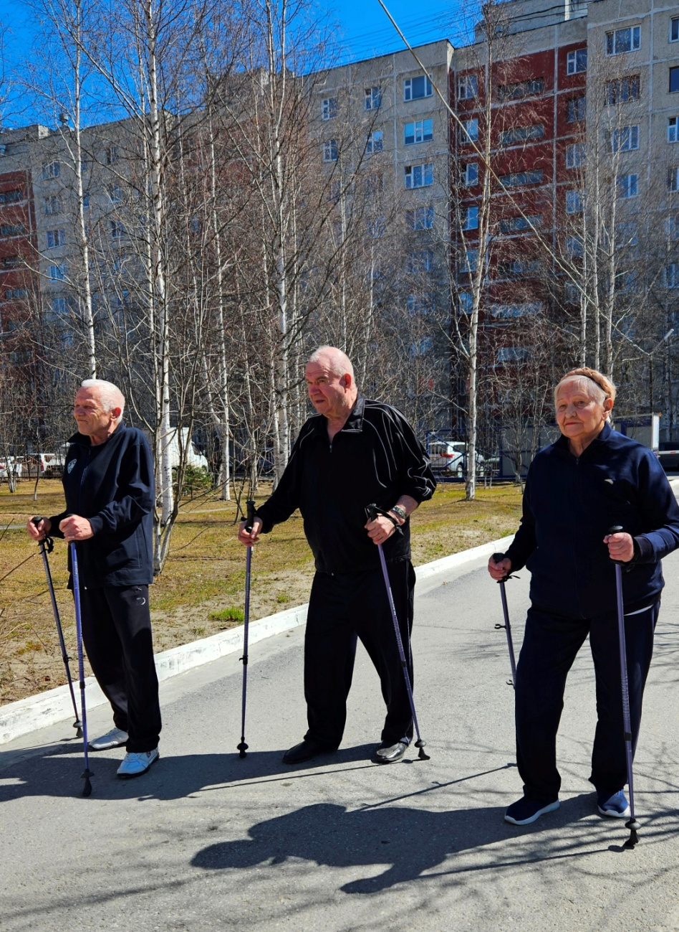
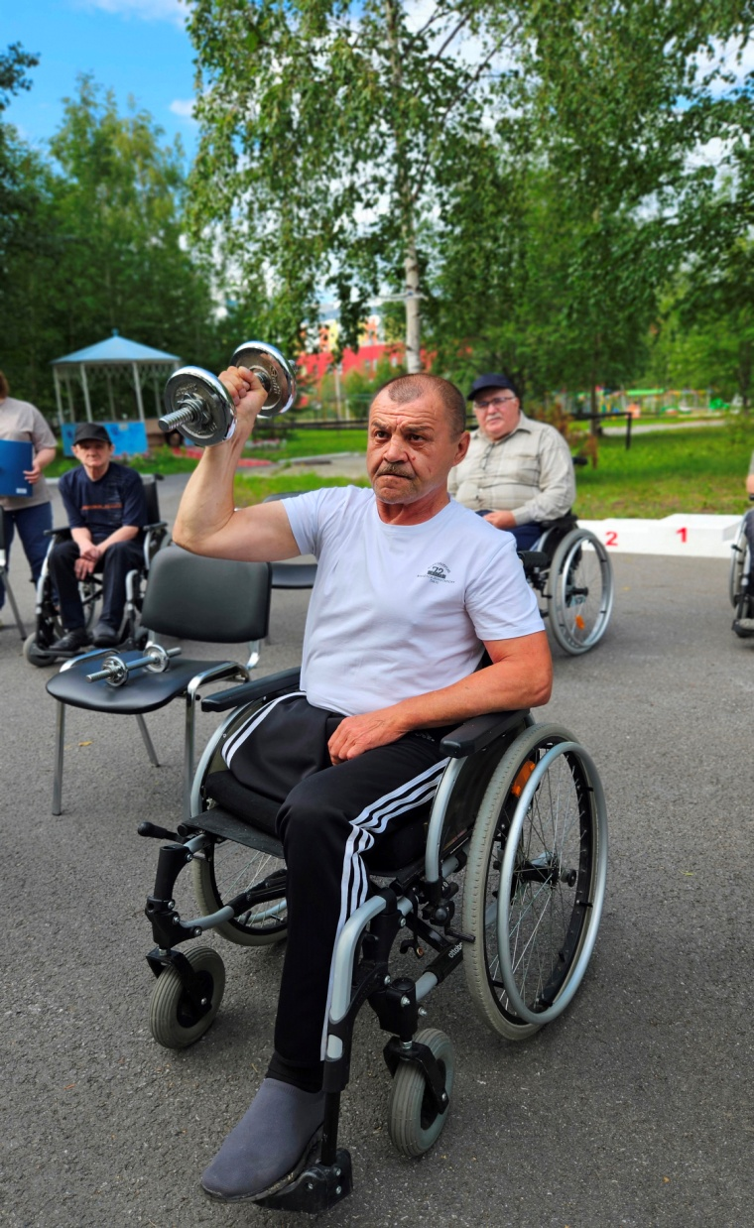
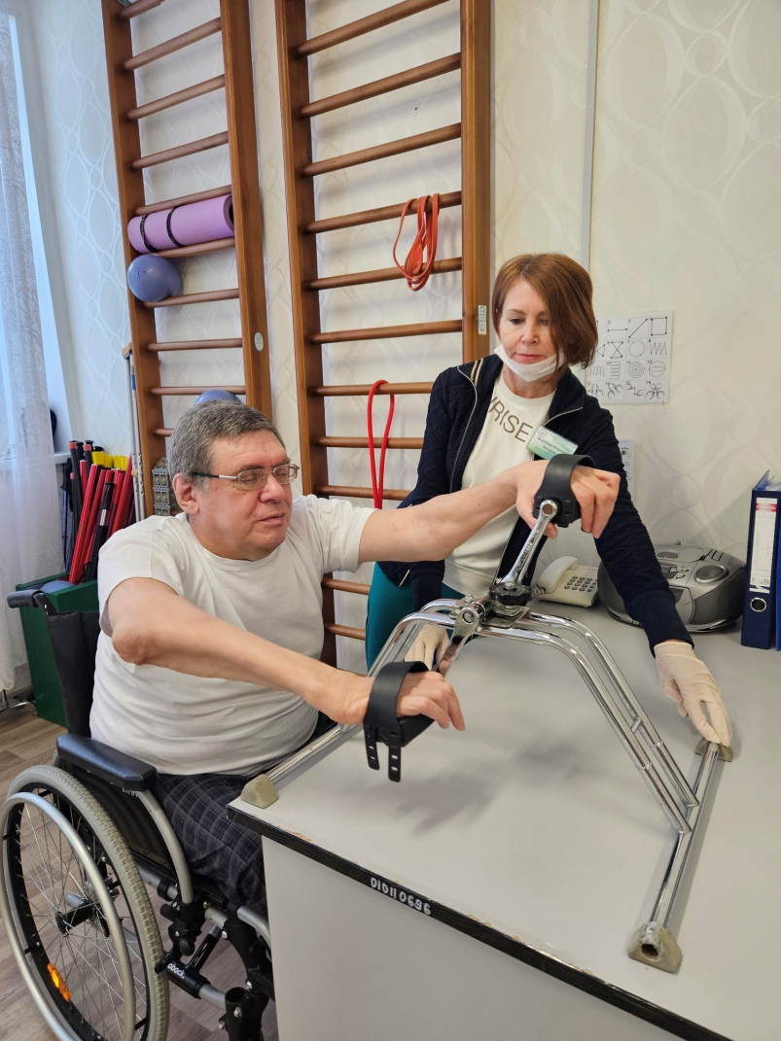
Занятия спортом и двигательной активностью

Slide 20
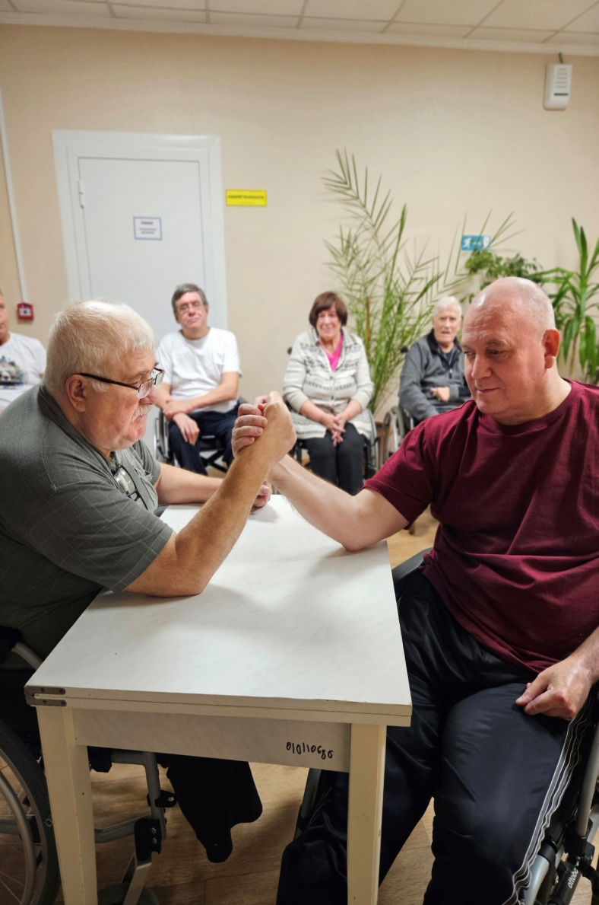
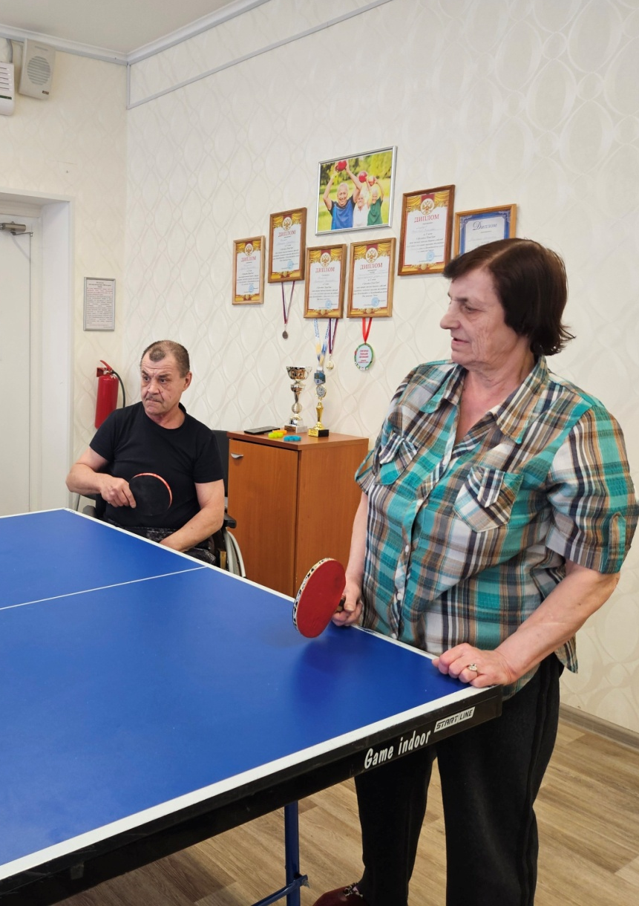
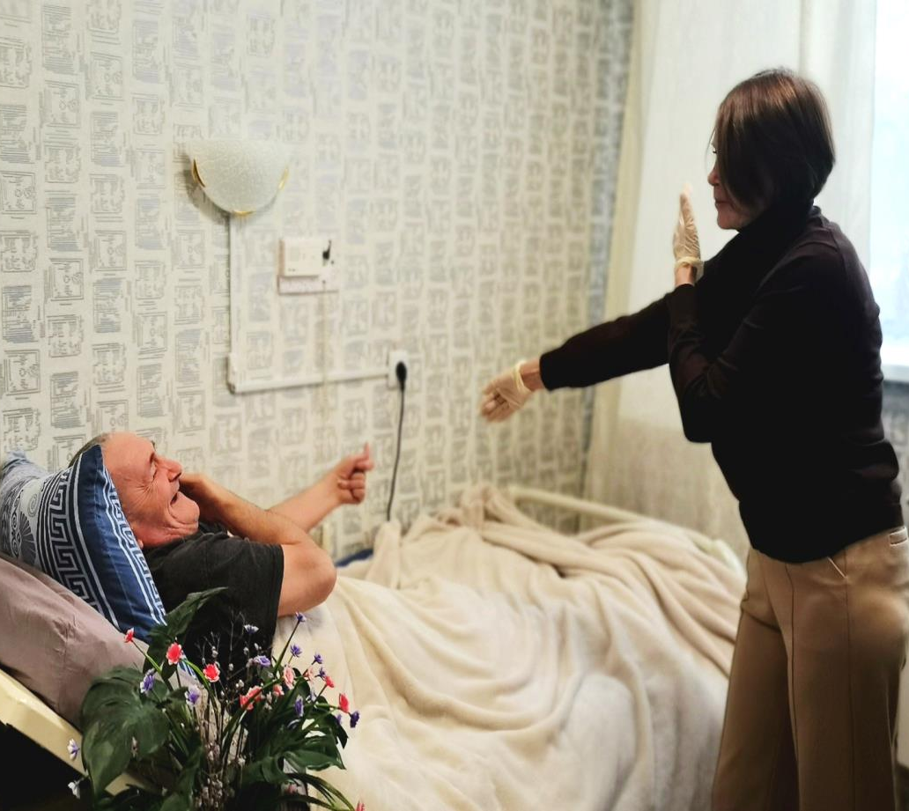
Занятия спортом и двигательной активностью

Slide 21
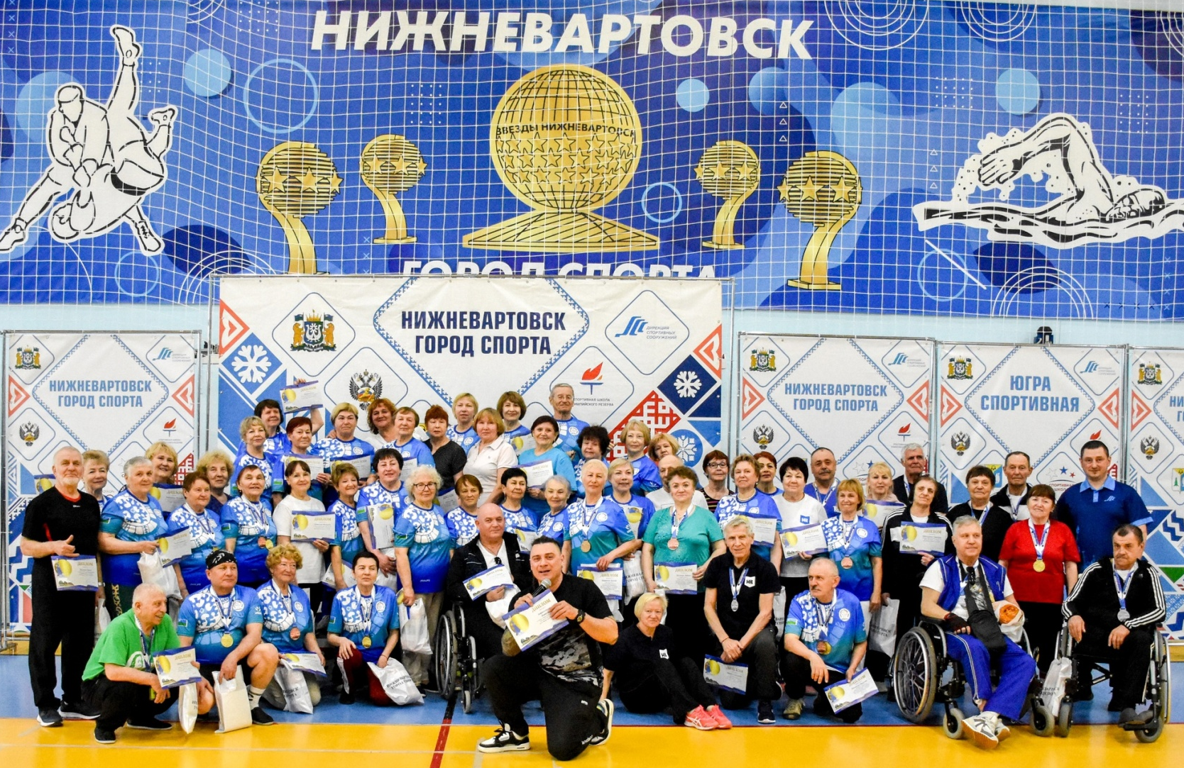
Занятия спортом и двигательной активностью

Slide 22
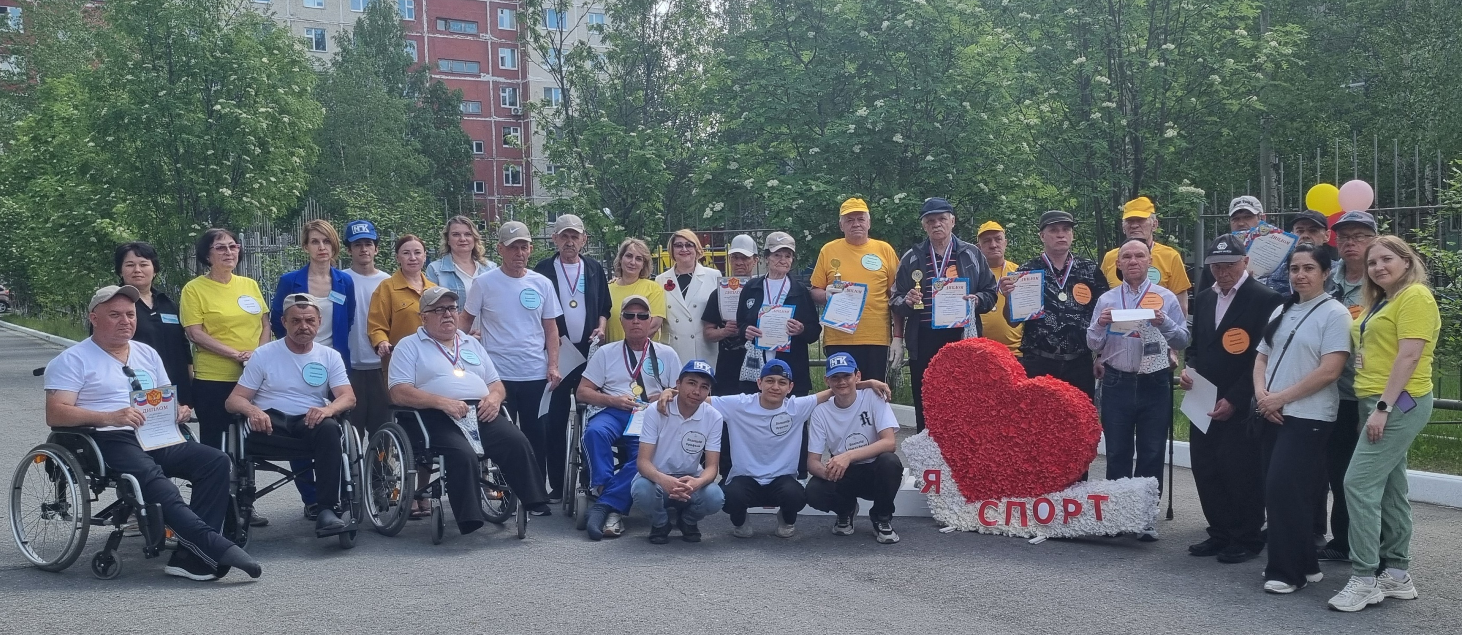
Занятия спортом и двигательной активностью

Slide 23
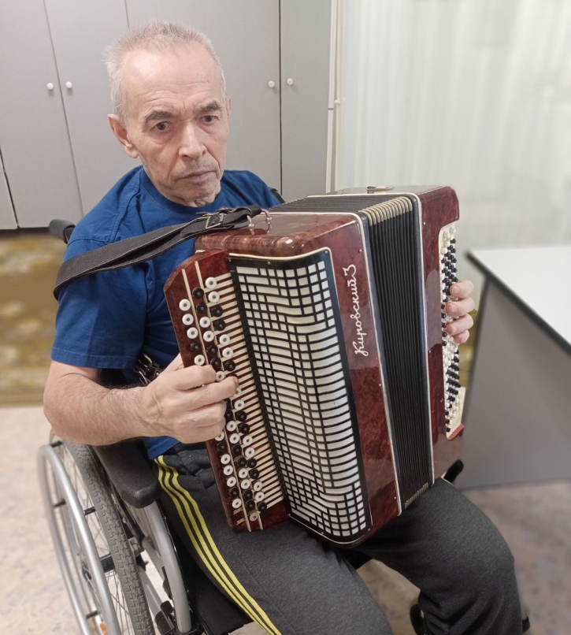
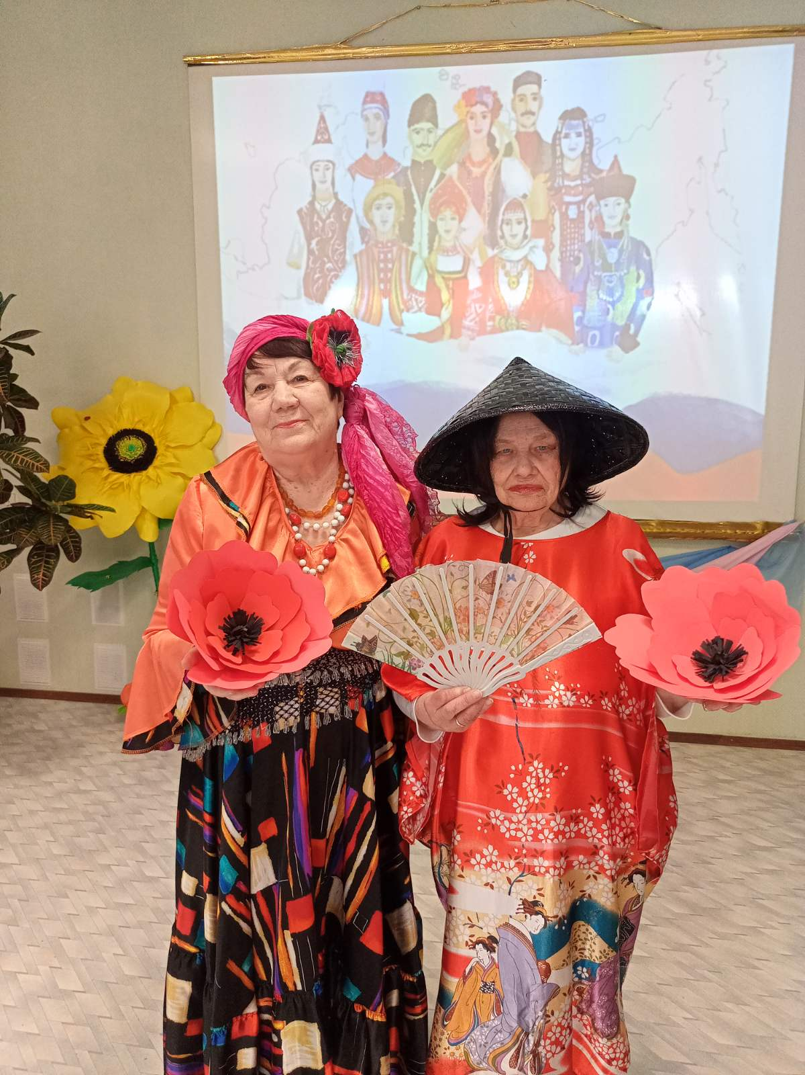
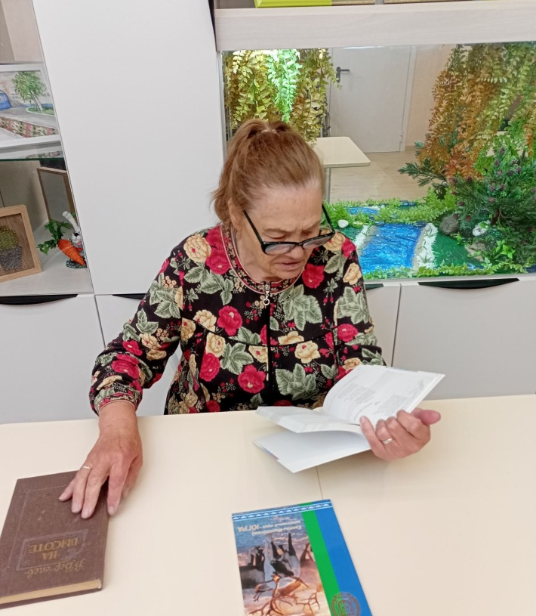
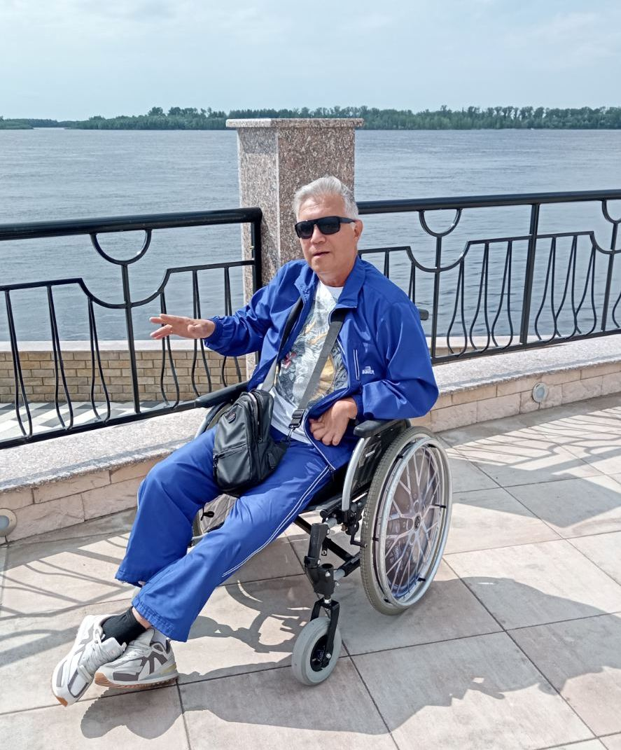
Приобщение к культурным ценностям

Slide 24
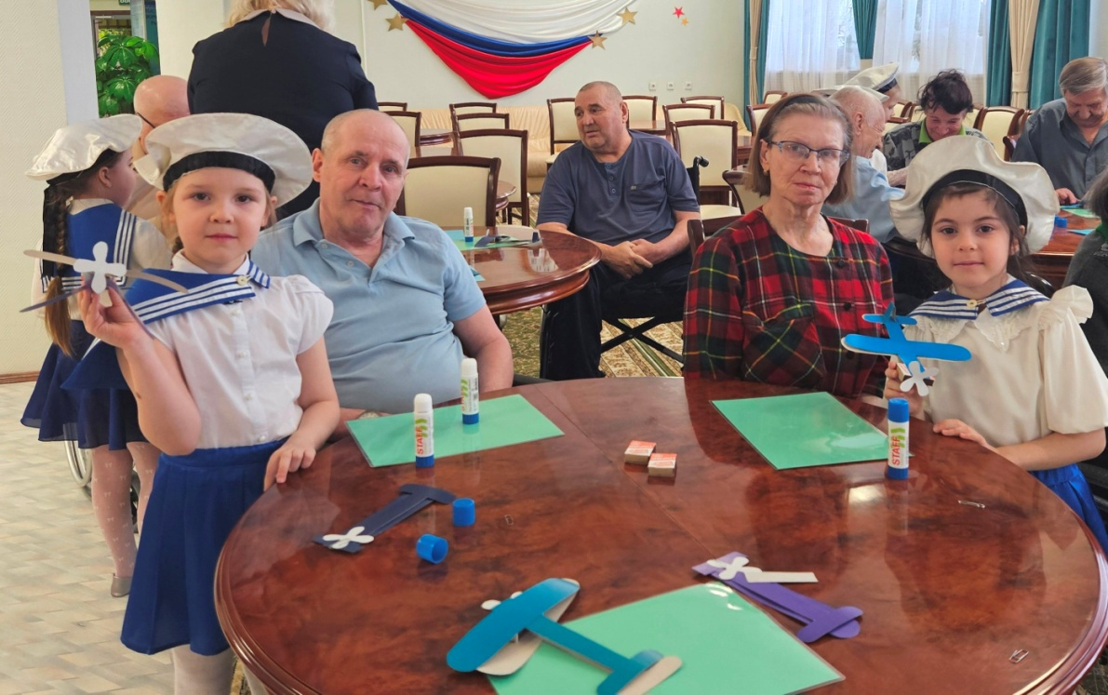
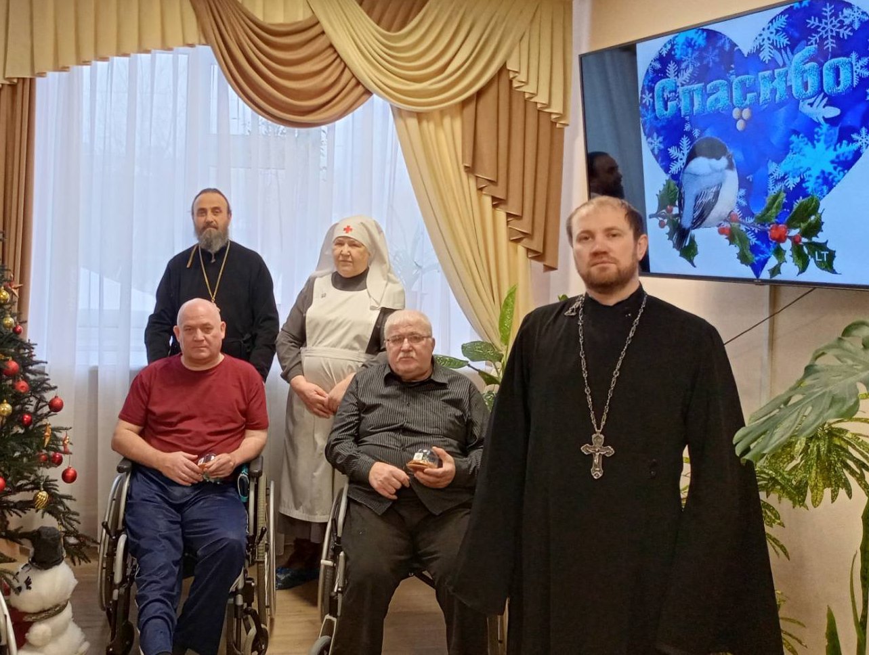
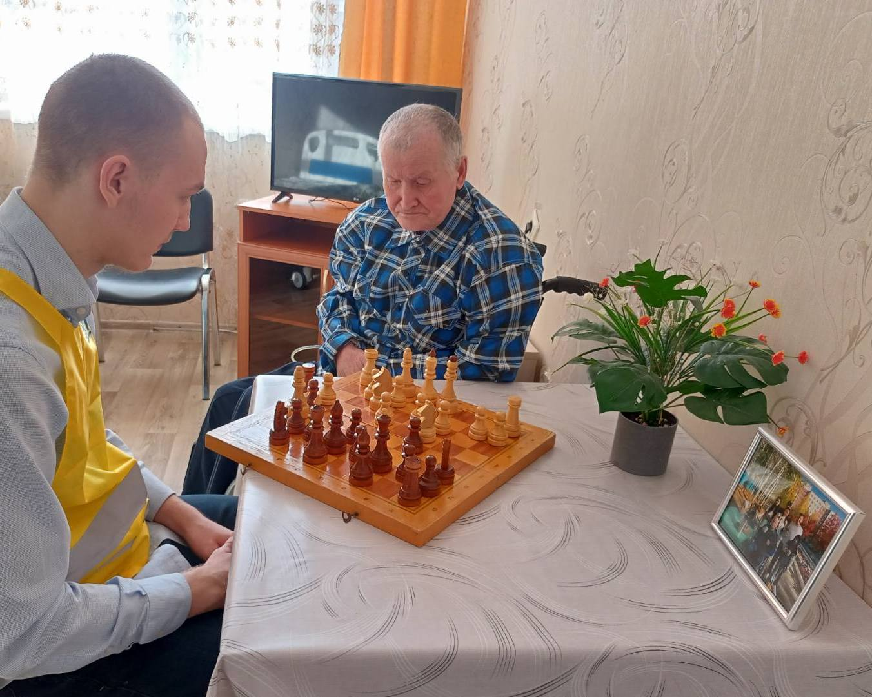
Общественная деятельность

Slide 25
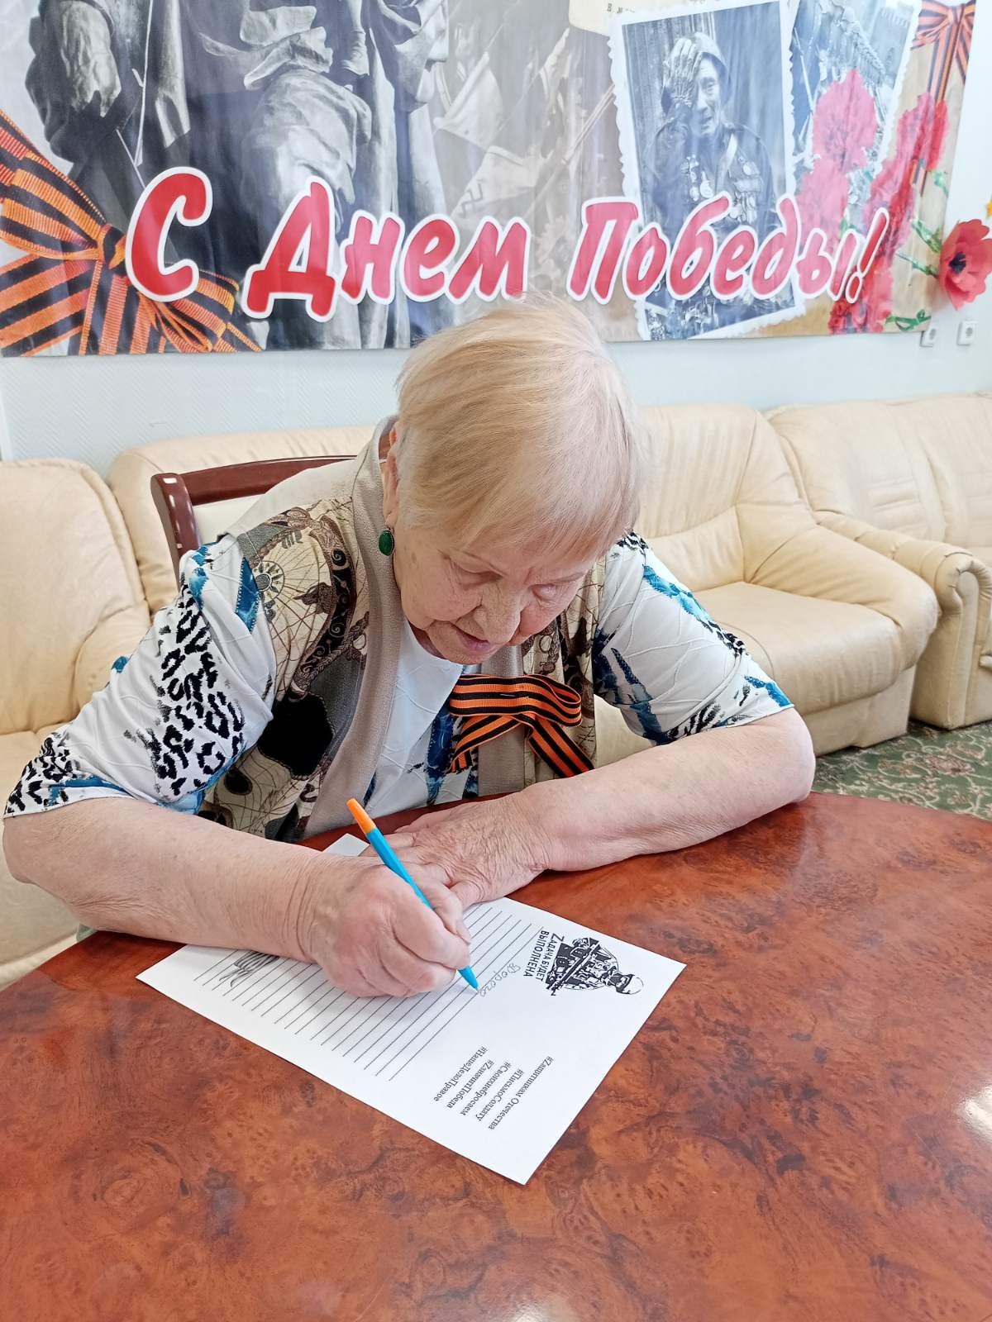
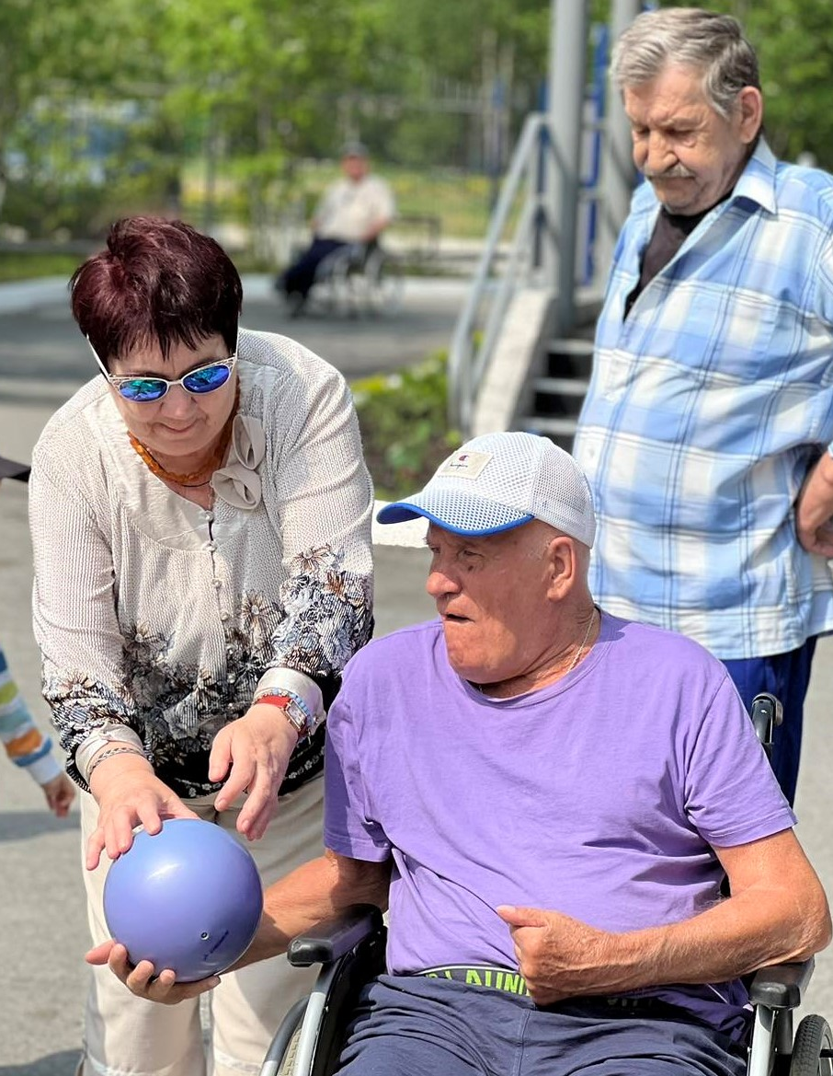
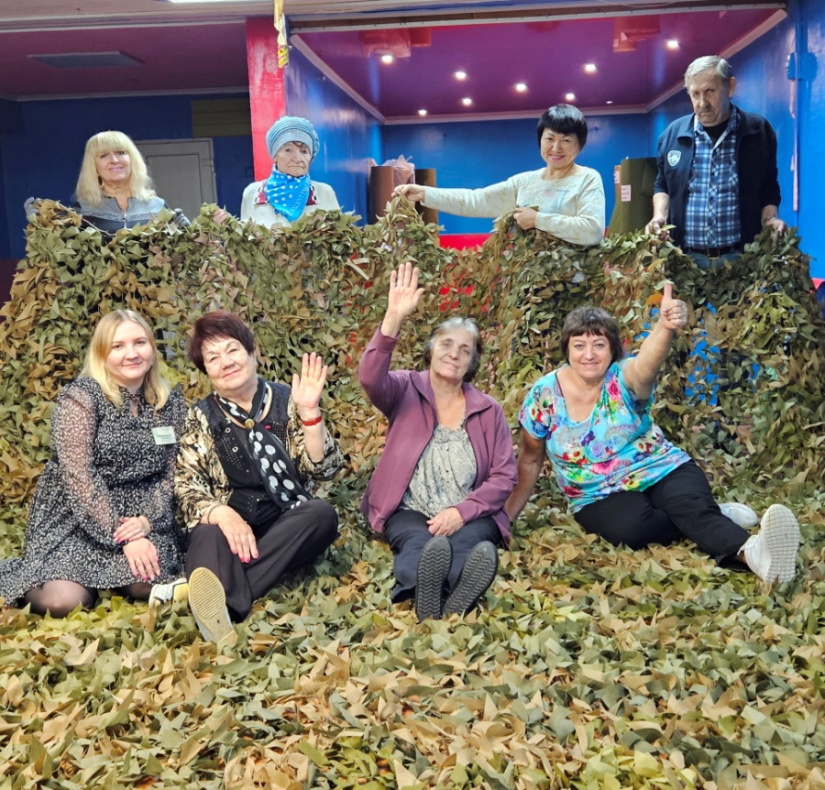
Общественная деятельность

Slide 26
Аналитический этап

Slide 27
Аналитический этап

Slide 28
Аналитический этап

Slide 29
